Slide 1

Khởi động

Slide 2
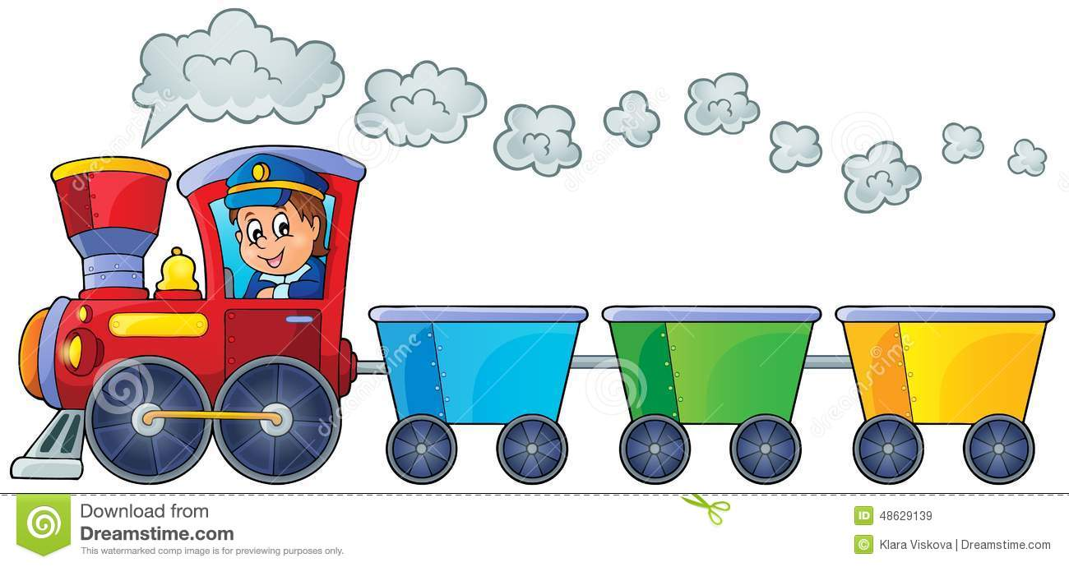


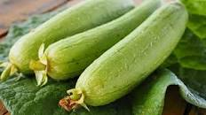
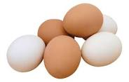
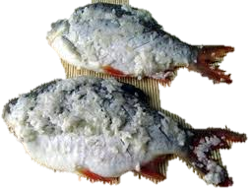
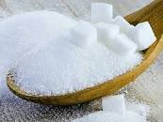
1
Đố em: Mỗi toa tàu dưới đây chở gì ?
1. uôc
2. ương
3. uôt
4. ươp
5. ưng
dưa chuột
thuốc
trứng
đường
mướp
cá ướp

Slide 3
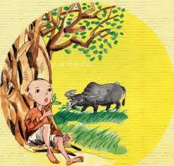

2.Tập đọc
Chú bé trên cung trăng
Những đên trăng, bà thường chỉ cho Bi ba bóng đen mờ trên mặt trăng. Trông chúng giống một gốc đa, một con nghé và một chú bé.
Bà kể: Xưa kia chú bé ở trần gian. Một cơn gió đã cuốn chú cùng gốc đa và nghé lên cung trăng. Trên đó, chú rất buồn vì nhớ nhà. Nhưng mặt đất quá xa. Chú không thể về được nữa.
Nguyễn Hoàng

Slide 4

Luyện đọc từ khó
1
ba bóng đen
2
cuốn
3
rất buồn
4
quá xa

Slide 5
2.Tập đọc
Chú bé trên cung trăng
Những đên trăng, bà thường chỉ cho Bi ba bóng đen mờ trên mặt trăng. Trông chúng giống một gốc đa, một con nghé và một chú bé.
Bà kể: Xưa kia chú bé ở trần gian. Một cơn gió đã cuốn chú cùng gốc đa và nghé lên cung trăng. Trên đó, chú rất buồn vì nhớ nhà. Nhưng mặt đất quá xa. Chú không thể về được nữa.
Nguyễn Hoàng

Slide 6
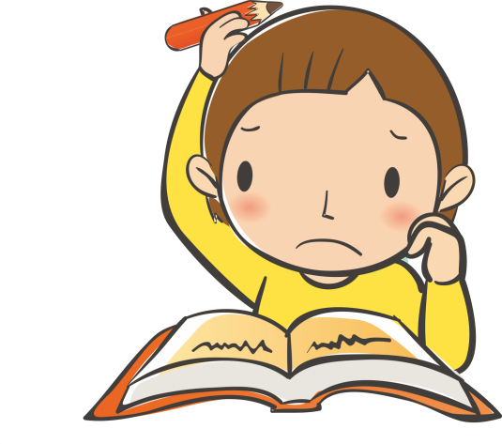
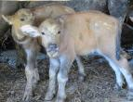
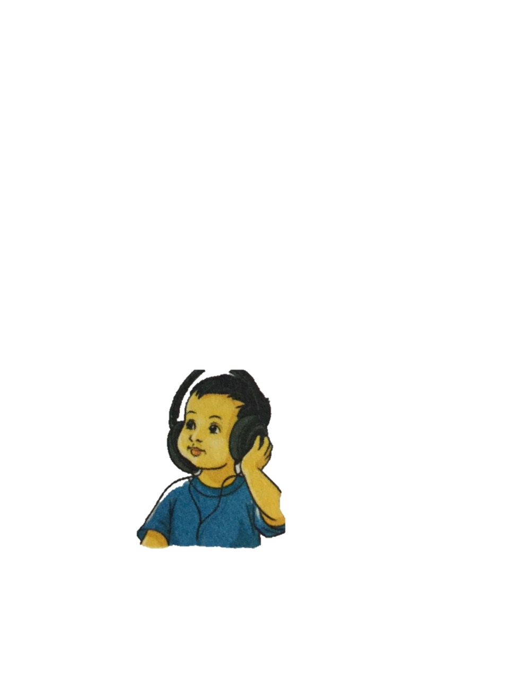
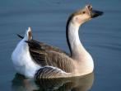

3. Em chọn từ nào: ng hay ngh?
…ỗng
…..e
ng
…é
ngh
ngh

Slide 7

4. Tâp chép
Chú bé trên cung trăng rất nhớ nhà.

Slide 8
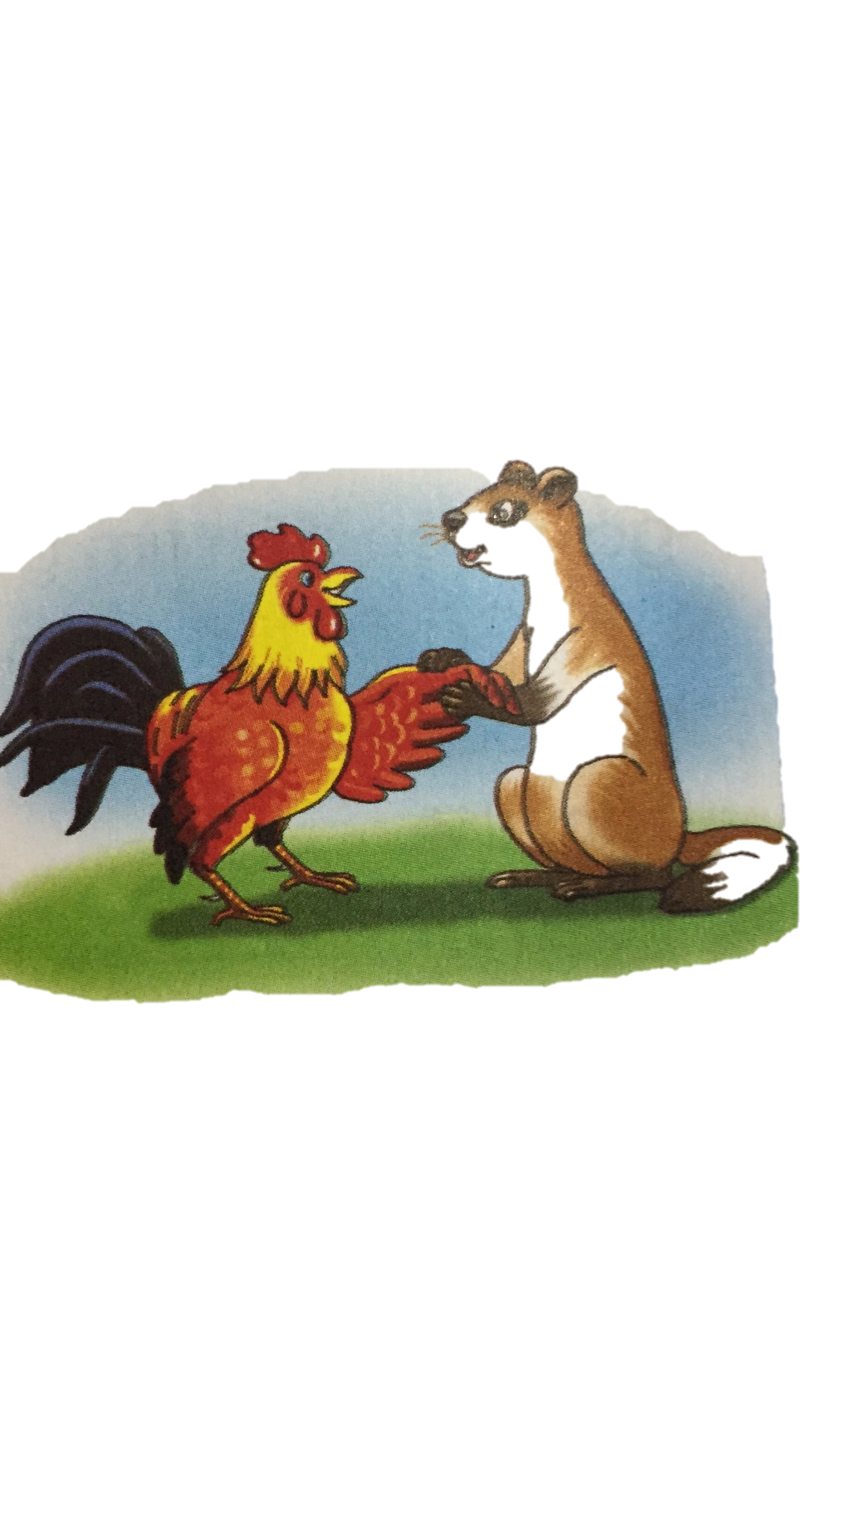
I. ĐỌC THÀNH TIẾNG
1
Tỏ vẻ
Một trí khôn hơn trăm trí khôn
Chồn và gà rừng là bạn thân nhưng chồn vẫn ngầm xem thường gà, Một hôm chồn tỏ vẻ:
- Gà à, bạn có trí khôn chứ?
- Chỉ có tí ti – Gà đáp
Chồn ra vẻ:
- Tớ thì có cả trăm trí khôn cơ.

Slide 9
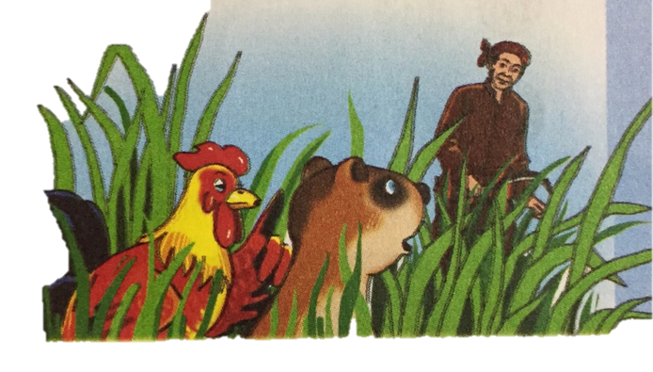
I. ĐỌC THÀNH TIẾNG
2
Bất ngờ
vừa lúc đó, một bác nông dân cầm liềm đi qua.
Chồn và gà trống cuống cuồng bỏ trốn. Chúng nấp trong đám cỏ rậm. Bác nông dân len giữa đám cỏ, đe: “Ta đã nhìn rõ bọn mi. Cứ nằm yên đó nhé”.

Slide 10
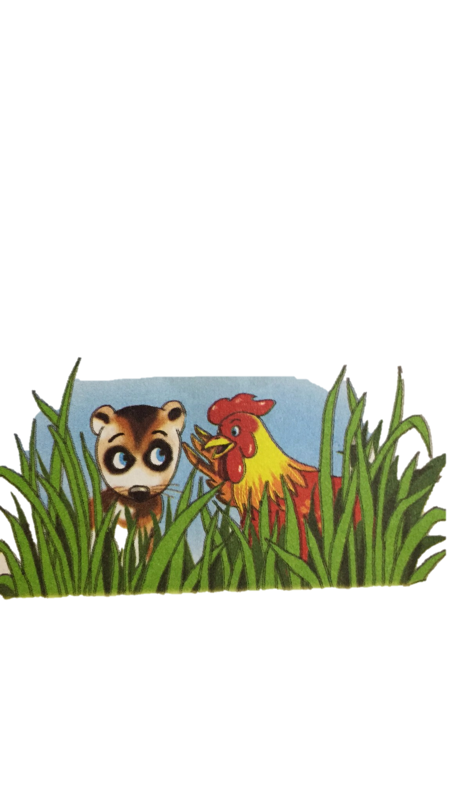
I. ĐỌC THÀNH TIẾNG
3
Trí khôn của gà
Chồn và gà nghe thấy thế thì ớn quá. Gà giục chồn: “Bạn nghĩ kế gì đi!”. Chồn chả nghĩ ra kế gì. Nó nhờ gà nghĩ giúp. Gà thầm thì : “Bạn cứ yên trí làm thế , làm thế…”

Slide 11
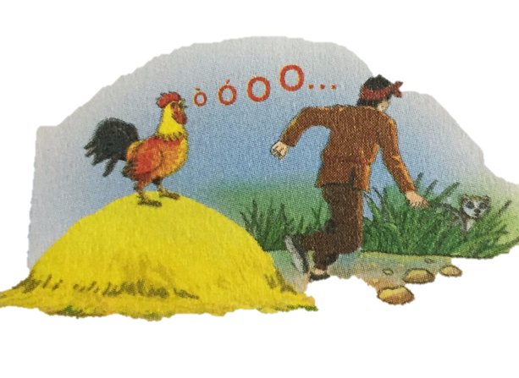
I. ĐỌC THÀNH TIẾNG
4
Mắc lừa
Bác nông dân tóm được gà nằm trong đám cỏ. Gà giả vờ ủ rũ. Bác ta bỏ gà trên cỏ để vồ chồn. Gà vù lên đống rơm, vươn cổ kêu: Ò ó o o…. Bác liền bỏ chồn để vồ gà. Chỉ chờ thế chồn co giò biến mất.

Slide 12
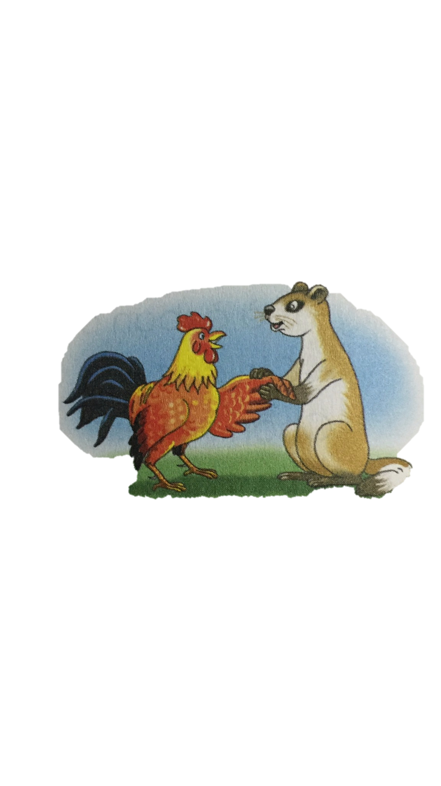
I. ĐỌC THÀNH TIẾNG
5
Cảm phục
Chồn về đến nhà, vừa sợ, vừa thẹn, vừa cảm phục gà. Chồn đến tìm gà. Nó ân hận:
- Gà à, tí ti trí khôn của bạn còn hơn cả trăm trí khôn của tớ. Cảm ơn bạn nhé.
từ hôm đó, chồn tin và quý gà hơn.
Phỏng theo Truyện đọc 1, 1994 (Hoàng Sơn kể)

Slide 13

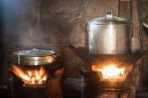
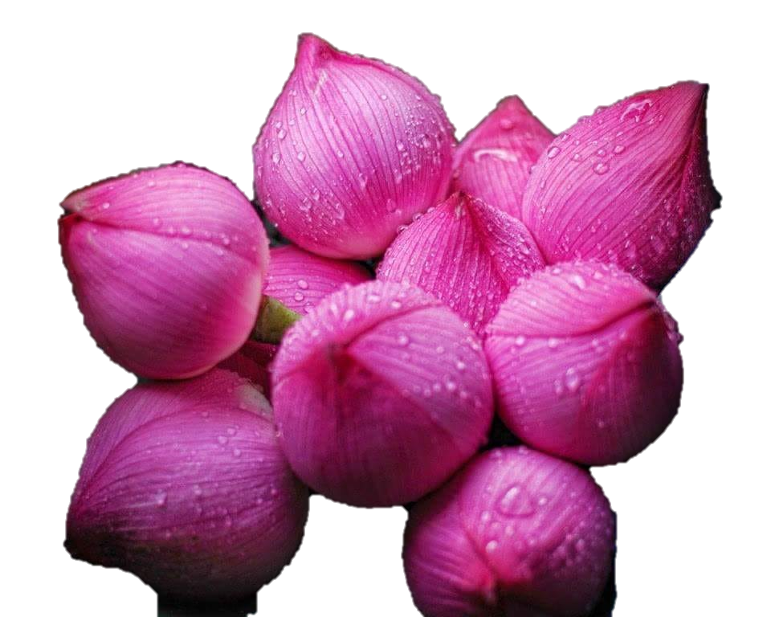
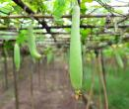
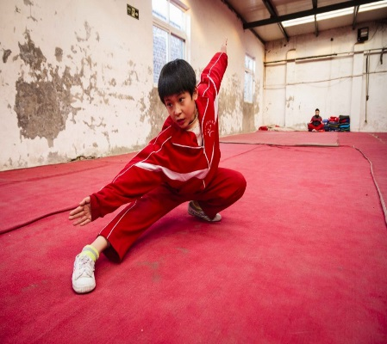

II. Đọc hiểu, viết
Nối từ ngữ với hình
A. Đọc
2
1
bông sen
quả mướp
3
bếp lửa
4
thiên nga
5
6
tập võ
gương

Slide 14



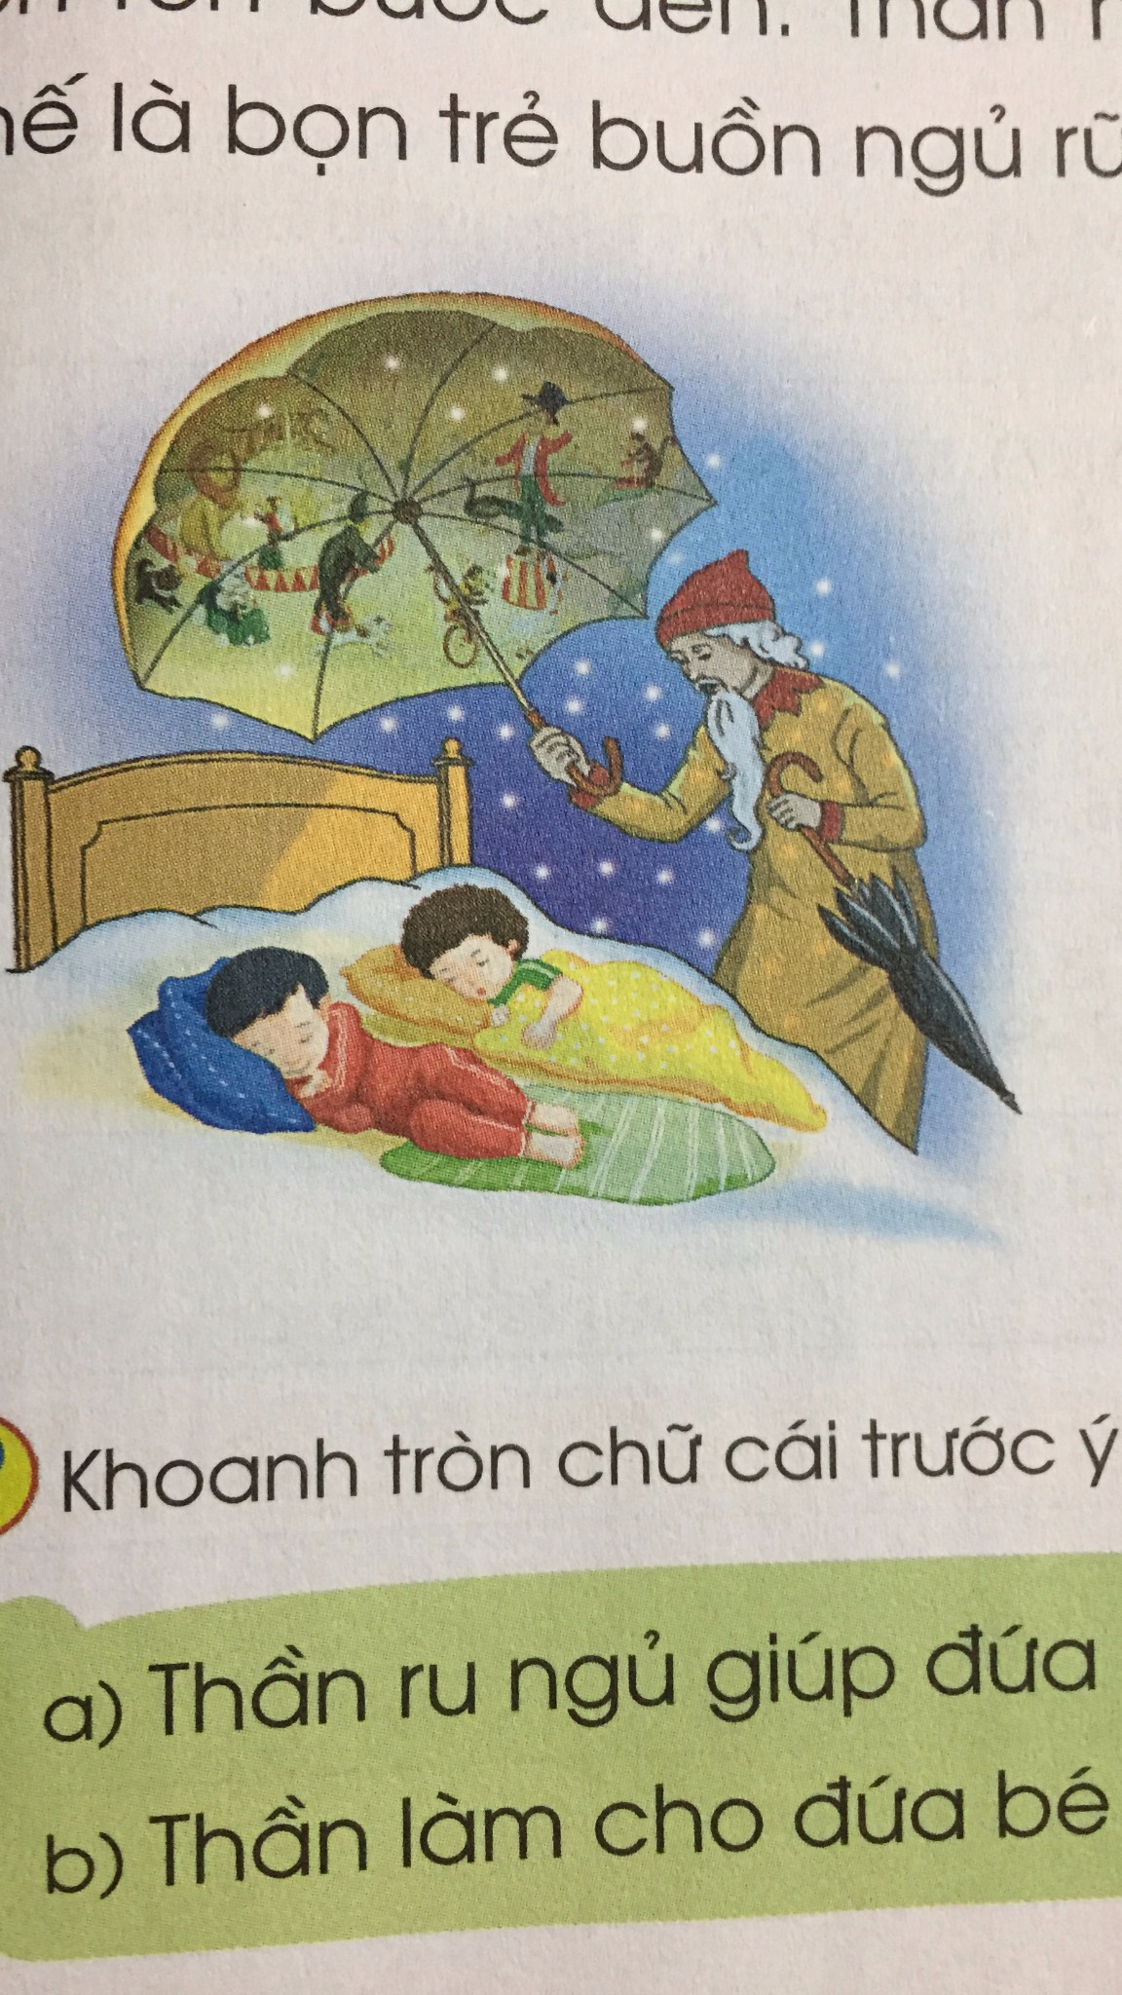


2
Thần ru ngủ
Đêm đến, khi đám trẻ tụ tập bên bàn thì thần ru ngủ rón rén bước đến. Thần hé cửa, phả một làn gió nhẹ. Thế là bọn trẻ buồn ngủ rũ.
Khi bọn trẻ ngủ, thần che chiếc ô có bức vẽ đẹp cho những đứa trẻ dễ thương. Các bé sẽ có giấc mơ đẹp. Đứa trẻ hư chẳng mơ gì vì chiếc ô che cho chúng không vẽ gì,
Theo AN- ĐÉC-XEN (Hạnh Mai kể)

Slide 15

?
Khoanh tròn chữ cái trước ý đúng:
a) Thần ru ngủ giúp đứa trẻ dễ thương có giấc mơ đẹp.
b) Thần làm cho đứa trẻ hư chẳng ngủ được.

Slide 16
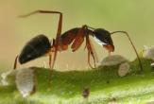
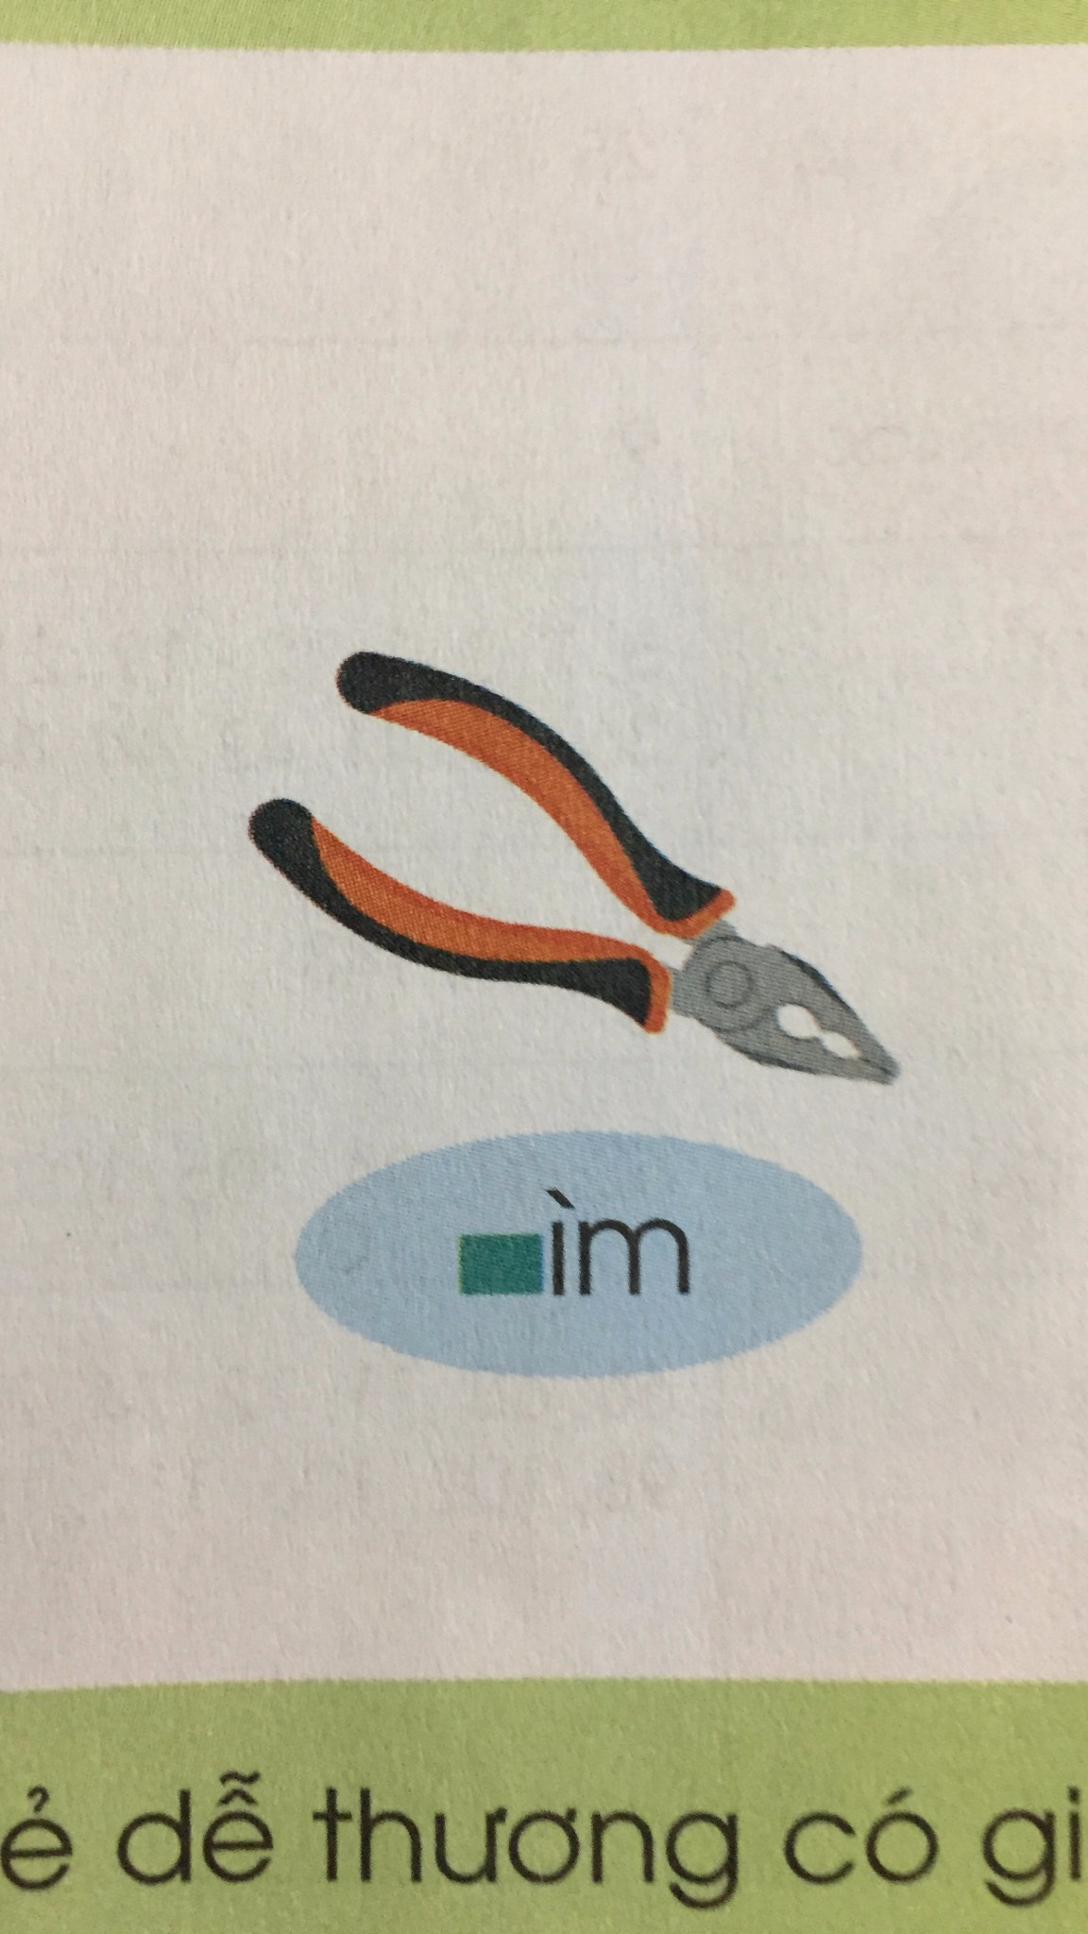
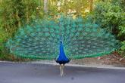
A. VIẾT
Điền chữ C hoặc K
……iến
…ìm
…ông
k
c
k

Slide 17
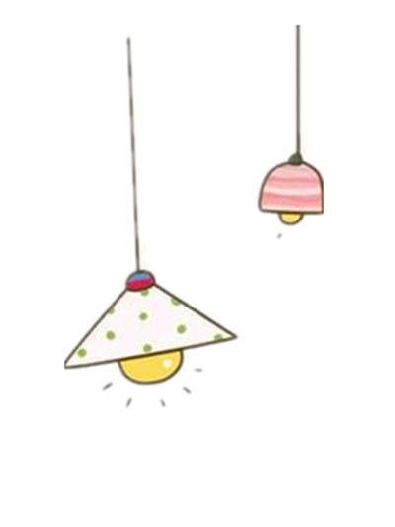
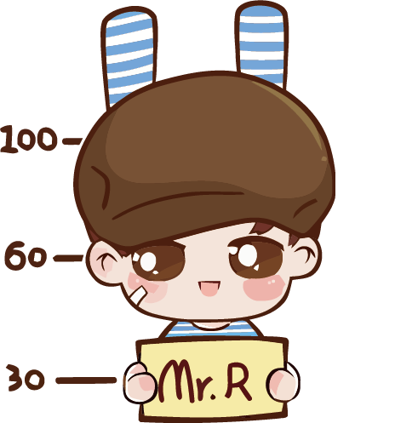
2
Tập chép
Đứa trẻ dễ tương có giấc mơ đẹp.

Slide 18


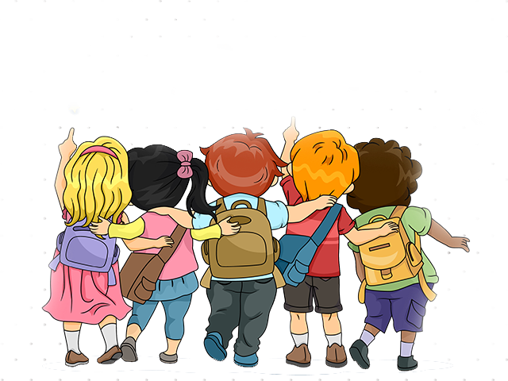
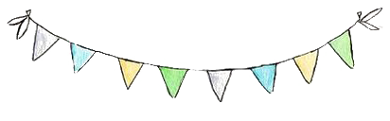
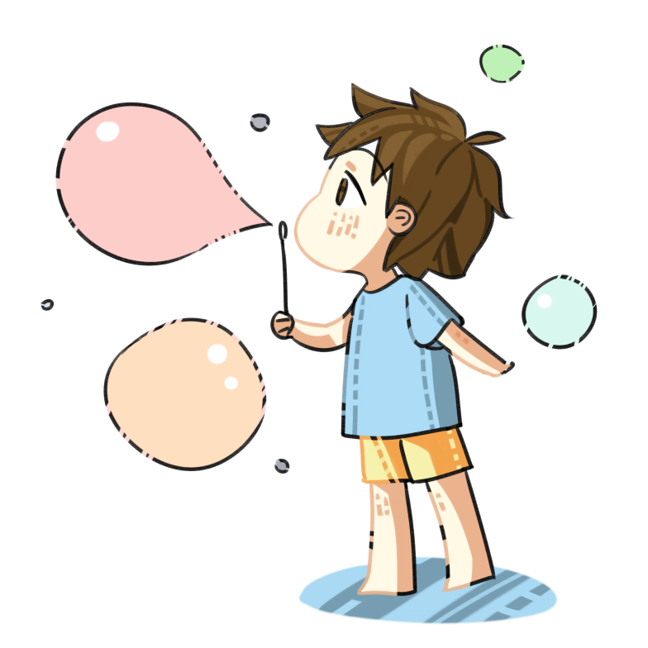
Thank you

Slide 19







THANKS
祝小朋友们六一节日快乐

